Slide 1
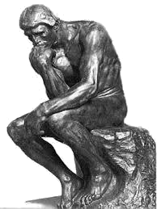

世界遺産巡りの旅
プティット・フランス（フランス）
ロダン・パソコン・スクール（脳トレクイズ）
写真が5か所変化するので見つけてくださいね！
ストラスブールは、フランス東部のアルザス地方の中心都市であり17世紀はフランス王国政の下に置かれていましたが、普仏戦争でドイツ領になり、第1世界大戦で一次フランス領に戻るも、第2次世界大戦で再び
ドイツに占領されたという歴史があります。ドイツ・フランスの2国間の平和がヨーロッパに貢献するとの期待を込めて、1949年には欧州評議会がストラスブールに置かれることとなりました。（これがEUの始まりでした）
木組みの家が醸し出す素朴さとフランスならではの洗練さが加わった町並みはストラスブール観光のもう一つの
ハイライトで、メルヘンチックな家々を眺めながら楽しめる人気スポットとなっています。
クリックして問題へ進んでください。

Slide 2
１
２
３

Slide 3
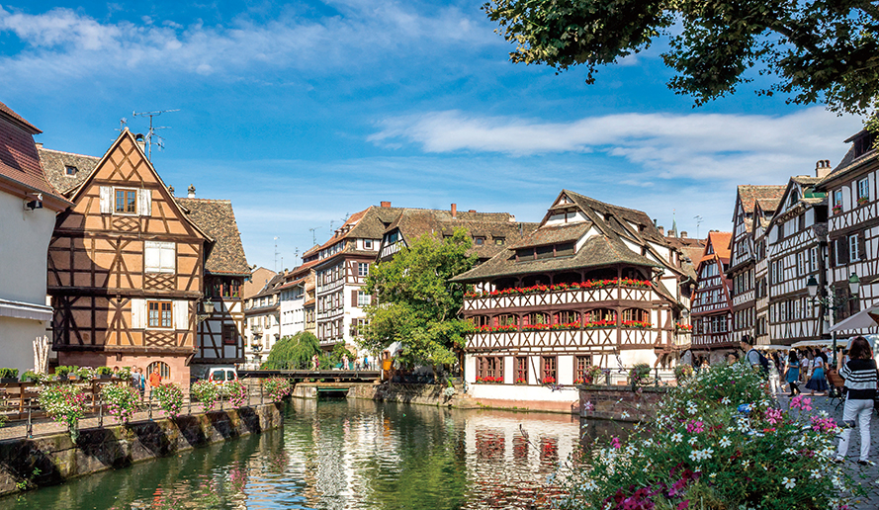





５つの変化はわかりましたか？
クリックすると次の画面に進みます。

Slide 4
終 わ り
プティット・フランスの観光はいかがでしたか？
ロダン・パソコン・スクール
現れた変化は5つです、全部わかりましたか？
分からなかった人は分かるまでチャレンジしてね！！
再チャレンジはＥＳＣキーを押してください
次いで「スライドショー」「最初から」をクリックしてください。

